Slide 1
SEMIOLOGÍA MÉDICA
Semiotecnia del tórax y aparato respiratorio
Cuatro tiempos para leer la caja torácica, la ventilación y el parénquima
UCP

Slide 2
APERTURA
Objetivos de la sesión
OBJETIVOS DE APRENDIZAJE
NOMBRAR — los cuatro tiempos del examen respiratorio y el orden en que se suceden.
1
RECORDAR
EXPLICAR — el sustrato biofísico de cada timbre percutorio y su topografía normal.
2
COMPRENDER
EJECUTAR — las seis maniobras de palpación con la referencia anatómica de cada una.
3
APLICAR
DISTINGUIR — ruidos adventicios continuos de discontinuos por su respuesta a la tos.
4
ANALIZAR
SEMIOLOGÍA MÉDICA
02

Slide 3
MARCO
La secuencia semiológica
ENUNCIADO CENTRAL
Cuatro tiempos sucesivos —inspección, palpación, percusión y auscultación— evalúan la caja torácica, la ventilación y las alteraciones acústicas y mecánicas del parénquima pulmonar.
Inspección
Posición, conformación parietal, deformidades y dinámica ventilatoria. Los signos extratorácicos —cianosis, tiraje, acropaquia— cierran el tiempo.
Palpación
Seis maniobras descendentes: pared, cadenas ganglionares, resistencia, expansión torácica y frémito táctil, siempre en comparación transversal.
Percusión y auscultación
Primero el mapa de timbres y límites; después ruidos respiratorios, soplos, adventicios, voz y tos, en secuencia simétrica y descendente.
SEMIOLOGÍA MÉDICA
03

Slide 4
BLOQUE 1
Inspección torácica
La posición y la geometría de la pared se leen antes de tocar al paciente: lo que la inspección describe, la palpación y la percusión lo confirman.

Slide 5
INSPECCIÓN
Cuatro pasos frente al paciente
01
Preparar la exposición
Bipedestación o banquillo; brazos péndulos a los lados para las caras anterior y posterior, manos tras la nuca para exponer las líneas axilares.
02
Leer la conformación
Diámetro anteroposterior frente al transversal, protrusiones, depresiones y retracciones parietales; comparar siempre ambos hemitórax.
03
Explorar la piel
Circulación colateral, arañas vasculares, estrías, fístulas, telangiectasias y cicatrices.
04
Cronometrar la dinámica
Frecuencia, amplitud, ritmo y contracciones anómalas; vigilar tiraje, cianosis, aleteo nasal y dedos hipocráticos.
SEMIOLOGÍA MÉDICA
05

Slide 6
INSPECCIÓN
Simetría: lo normal y lo que no lo es
FISIOLÓGICA
PATOLÓGICA
El lado dominante
Alteraciones unilaterales
• El hemitórax de la extremidad dominante tiene mayor desarrollo muscular.
• También es mayor su volumen global: la diferencia es de grado, no de forma.
• No se acompaña de abovedamiento circunscrito ni de retracción parietal.
• Conviene registrarla antes de comparar, para no leerla como patología.
• Abovedamiento circunscrito: derrame pleural o tumoración de la pared.
• Retracción parietal: el parénquima subyacente ha perdido volumen.
• El hallazgo es localizado, no un hemitórax entero más grande que el otro.
• Se confirma palpando el relieve y midiendo la expansión de ese lado.
SEMIOLOGÍA MÉDICA
06

Slide 7
INSPECCIÓN
Cuatro deformidades parietales
DEFORMIDAD | TRAZO DIFERENCIAL | QUÉ SE VE EN EL PACIENTE
Tórax en tonel (enfisematoso) | Aumento del diámetro anteroposterior sobre el transversal | Silueta globulosa, con protrusión anterior y posterior
Tórax paralítico o asténico | Disminución neta del anteroposterior, con transversal relativamente mayor | Tórax plano y alargado, de perfil estrecho
Tórax en quilla (carinatum) | Prominencia esternal anterior aguda; sección circular | El esternón avanza en proa y el tórax pierde el aplanamiento lateral
Tórax excavado (pectus excavatum) | Depresión del segmento esternal distal hacia el raquis | Fosa retroesternal visible en el tercio inferior del esternón
CONCLUSIÓN EDITORIAL: En las cuatro, la clave es comparar diámetros y simetría, no memorizar siluetas.
SEMIOLOGÍA MÉDICA
07

Slide 8
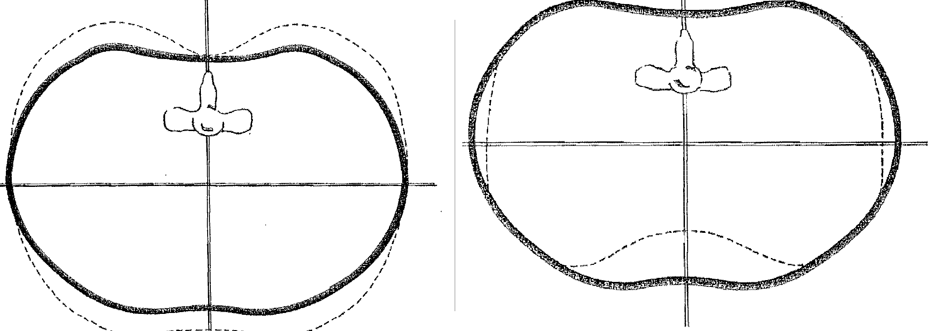
INSPECCIÓN · CORTES TRANSVERSALES
Tórax en tonel y tórax excavado
Línea continua: tórax normal. Izquierda, el anteroposterior se adelanta; derecha, el esternón se hunde.
Fuente / Crédito: Semiotecnia del tórax, cap. 3, figs. 3-1 y 3-3 (PDF adjunto)
SEMIOLOGÍA MÉDICA
08

Slide 9
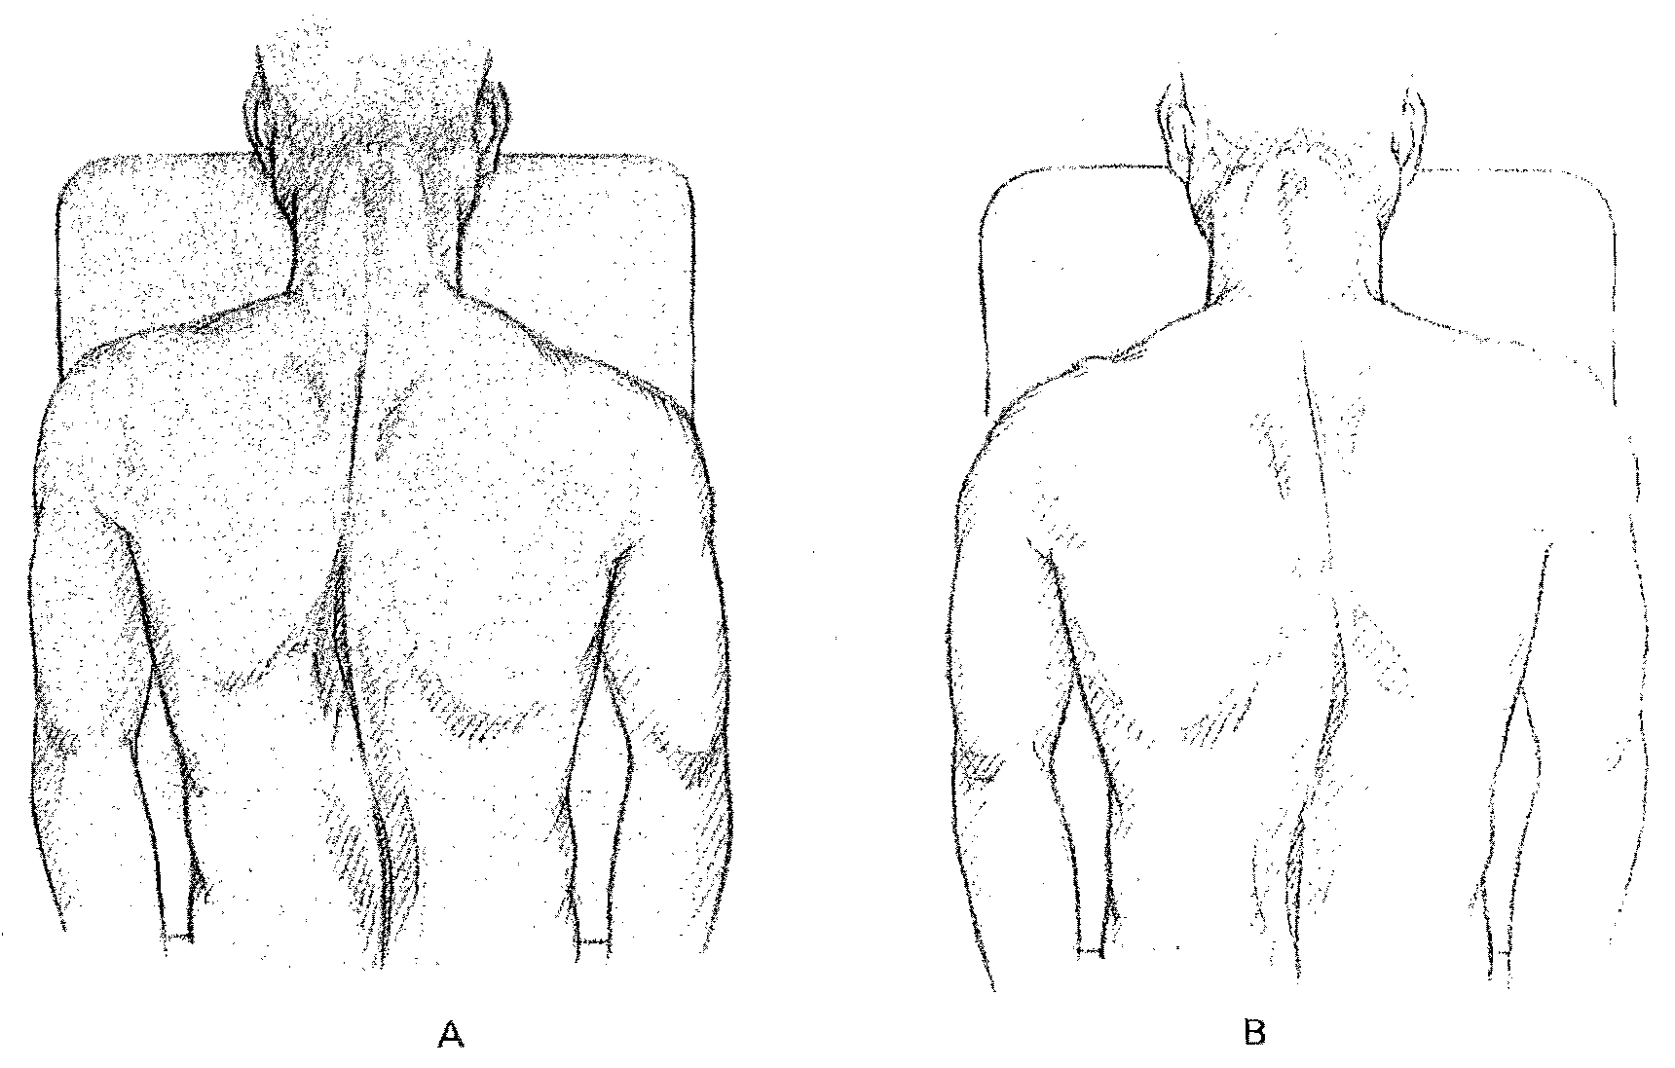
INSPECCIÓN · COLUMNA DORSAL
Escoliosis dorsal
La línea de apófisis espinosas se desvía: A sinistroconvexa, B dextroconvexa, ambas remarcadas a lápiz.
Fuente / Crédito: Semiotecnia del tórax, cap. 3, fig. 3-8 (PDF adjunto)
SEMIOLOGÍA MÉDICA
09

Slide 10
INSPECCIÓN
Cifosis: dos niveles, dos variantes
ENUNCIADO CENTRAL
La cifosis acentúa la curvatura dorsal fisiológica; el nivel donde lo hace distingue la variante senil de la juvenil.
Cifosis senil
Acentúa la curvatura dorsal en su tercio medio: el dorso se redondea sin desviación lateral de las apófisis espinosas.
Cifosis juvenil
Exagera la curvatura en el segmento inferior de la columna dorsal, por debajo del tercio medio, sin lateralizar la línea de apófisis espinosas.
SEMIOLOGÍA MÉDICA
10

Slide 11
INSPECCIÓN
Dinámica y signos extratorácicos
ENUNCIADO CENTRAL
La inspección continua de frecuencia, amplitud, ritmo y contracciones anómalas revela la mecánica ventilatoria; la facies y las extremidades delatan su coste.
Músculos accesorios
Hipertrofia y engrosamiento rítmico inspiratorio del esternocleidomastoideo, con depresión de las fosas supraclaviculares en cada inspiración.
Facies y cuello
Cianosis labial o facial, aleteo nasal, ventilación con labios fruncidos, ingurgitación yugular, fístulas, estrías y telangiectasias.
Extremidades
Dedos hipocráticos: acropaquia con redondeo del extremo digital, incurvación de la uña y aumento del ángulo que forma con el lecho.
SEMIOLOGÍA MÉDICA
11

Slide 12
BLOQUE 2
Palpación sistemática
Seis maniobras en orden descendente convierten la inspección en dato táctil: relieve, trofismo, tono, cadenas ganglionares, elasticidad y expansión.

Slide 13
PALPACIÓN
Seis maniobras, un orden
Mano de escultor
Deslizamiento palmar plano sobre las caras anterior, posterior y laterales: censa relieve cutáneo, deformaciones óseas y tumefacciones.
✓
Pared: trofismo y tono
Pinzamiento bimanual de piel y tejido subcutáneo en zonas simétricas, y compresión con la punta del índice sobre las masas musculares.
✓
Cadenas ganglionares
Supraclavicular desde atrás, con tres dedos y los hombros elevados; axilar en sus cinco grupos, uno por uno y con el brazo sostenido.
✓
Resistencia torácica
Compresión convergente bimanual sobre puntos homotópicos anteriores y posteriores, a igual nivel: el cese elástico normal es simétrico.
✓
Expansión y frémito
Ruault en los vértices, luego bases anteriores y posteriores; al final, vibraciones vocales con «treinta y tres» hasta su desaparición.
✓
SEMIOLOGÍA MÉDICA
13

Slide 14
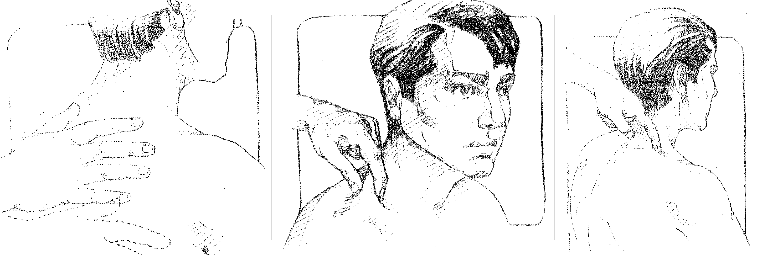
PALPACIÓN · MANIOBRAS 1 Y 2
Escultor, trofismo y tono
Izquierda: deslizamiento palmar. Centro: pinzamiento del trofismo. Derecha: presión del índice sobre el tono.
Fuente / Crédito: Semiotecnia del tórax, cap. 3, figs. 3-9, 3-10 y 3-11 (PDF adjunto)
SEMIOLOGÍA MÉDICA
14

Slide 15
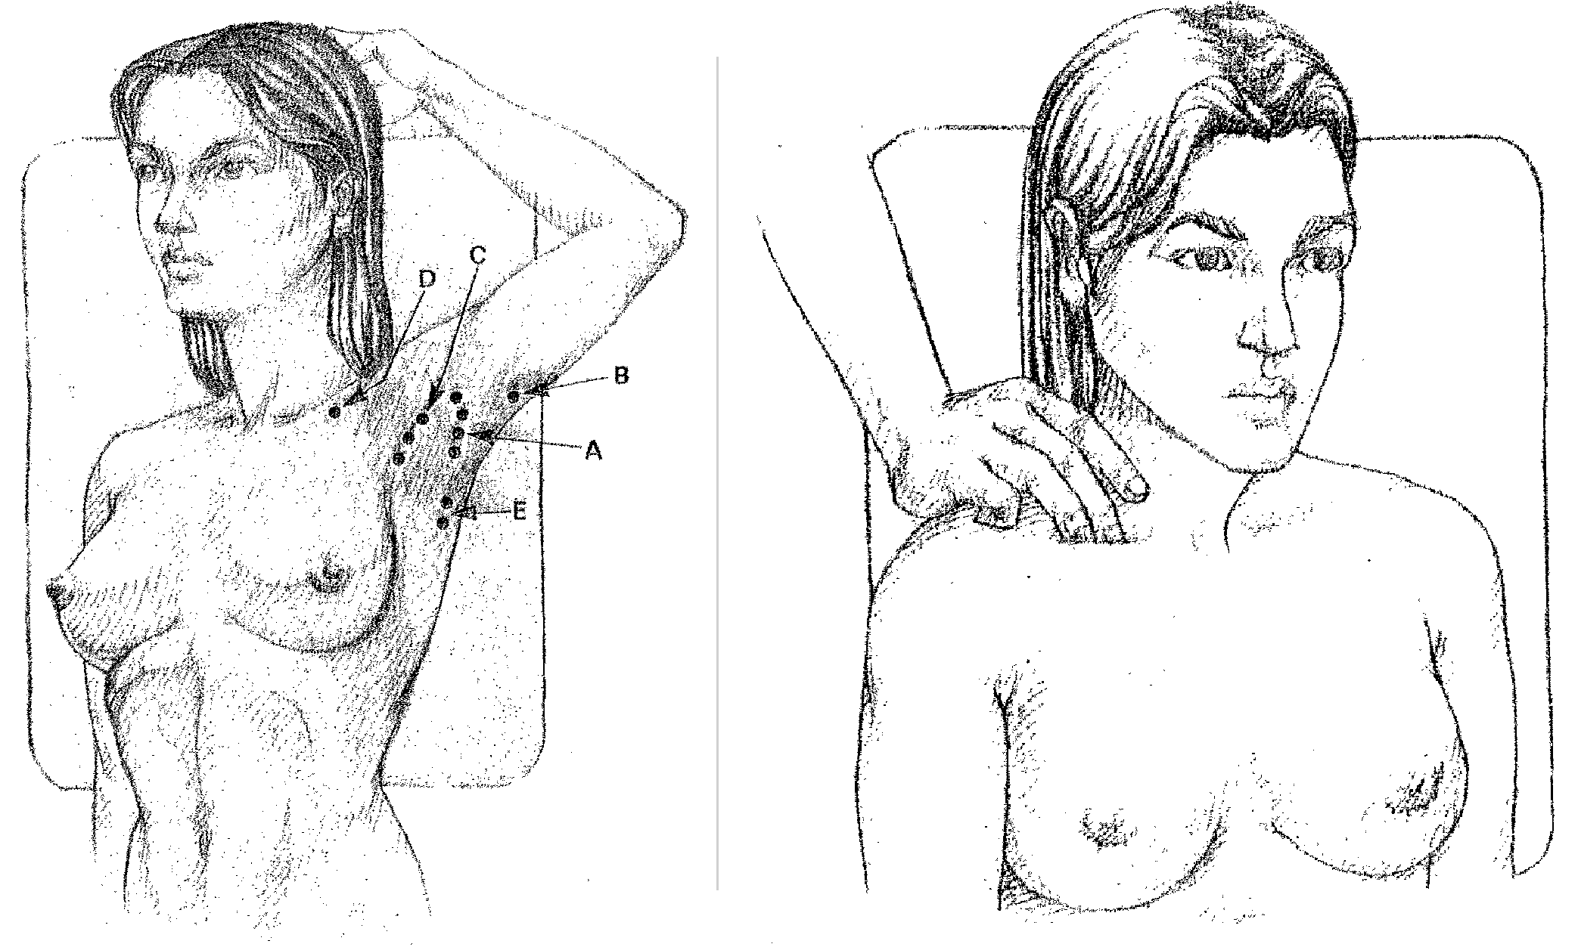
PALPACIÓN · MANIOBRA 2
Cadenas ganglionares
Izquierda: cinco grupos axilares (A-E). Derecha: fosa supraclavicular con tres dedos y hombros elevados.
Fuente / Crédito: Semiotecnia del tórax, cap. 3, figs. 3-12 y 3-13 (PDF adjunto)
SEMIOLOGÍA MÉDICA
15

Slide 16
PALPACIÓN · MANIOBRA 4
Cuatro maniobras de expansión
VÉRTICES (RUAULT)
Manos en los trapecios, dedos en la fosa infraclavicular y pulgares en C7-T1; se mide la separación del ángulo interpulgar.
REGIÓN INFRACLAVICULAR
Manos planas bilaterales bajo las clavículas, en decúbito dorsal o de pie; se busca el desplazamiento de las manos.
BASES ANTERIORES
Dedos en la línea axilar media y pulgares convergentes bajo el apéndice xifoides: la expansión abre el ángulo que forman.
BASES POSTERIORES
Manos abrazando los bordes posterolaterales bajo la punta escapular y pulgares junto a la línea media vertebral.
REGLA DE LECTURA
La excursión basal supera a la apical; toda maniobra se repite con respiración normal y con inspiración profunda.
SEMIOLOGÍA MÉDICA
16

Slide 17
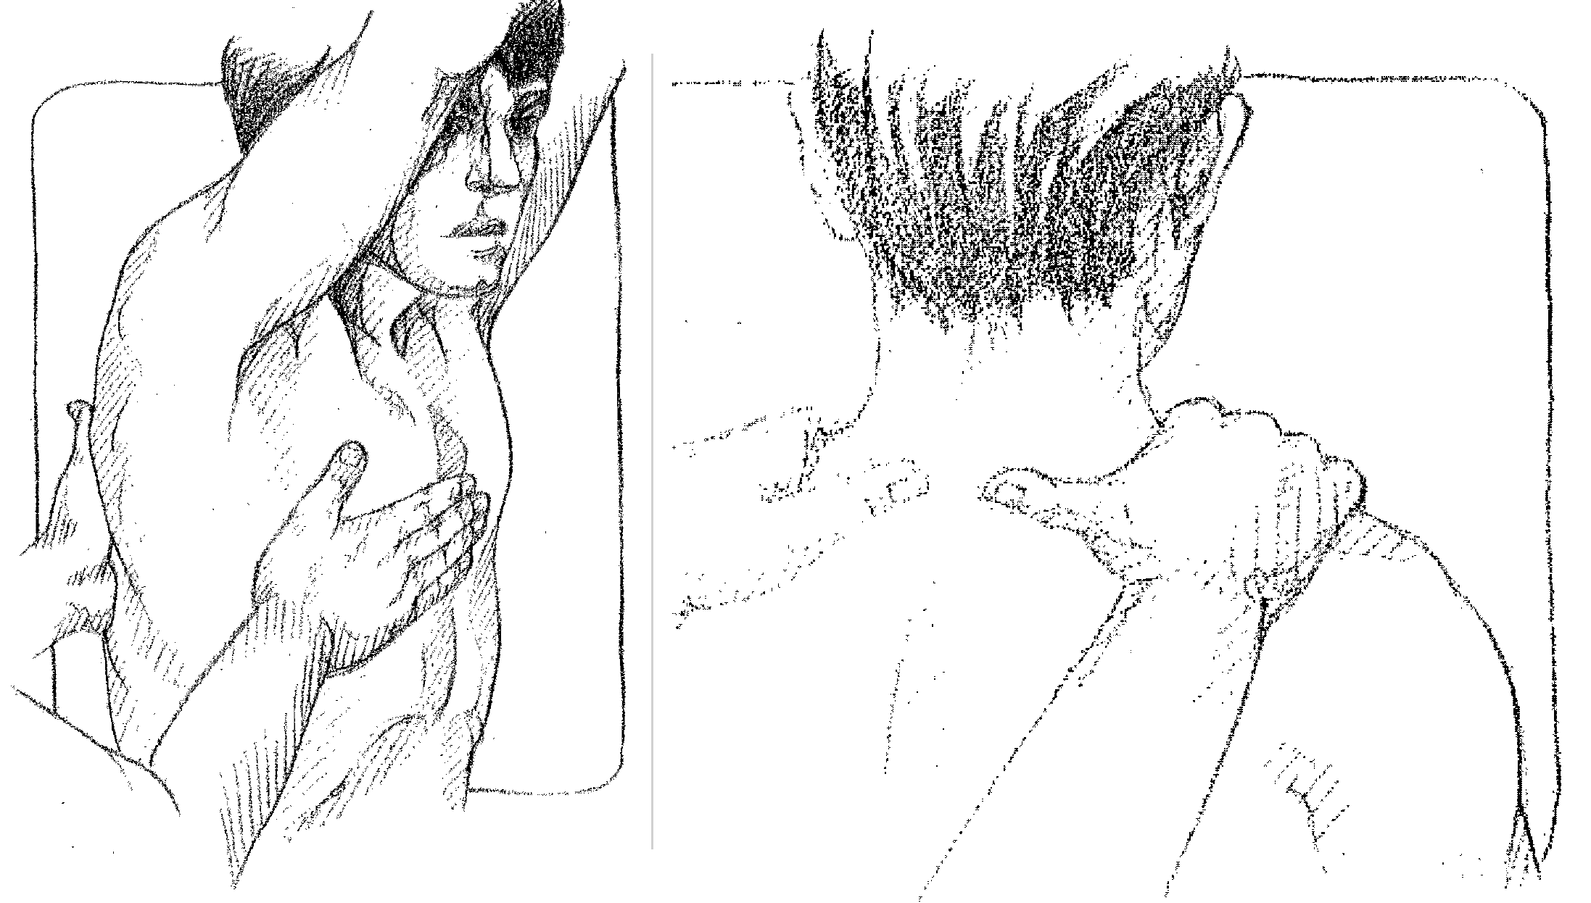
PALPACIÓN · MANIOBRAS 3 Y 4
Resistencia torácica y vértices
Izquierda: compresión convergente homotópica y cese elástico. Derecha: Ruault, pulgares separados.
Fuente / Crédito: Semiotecnia del tórax, cap. 3, figs. 3-18 y 3-19 (PDF adjunto)
SEMIOLOGÍA MÉDICA
17

Slide 18
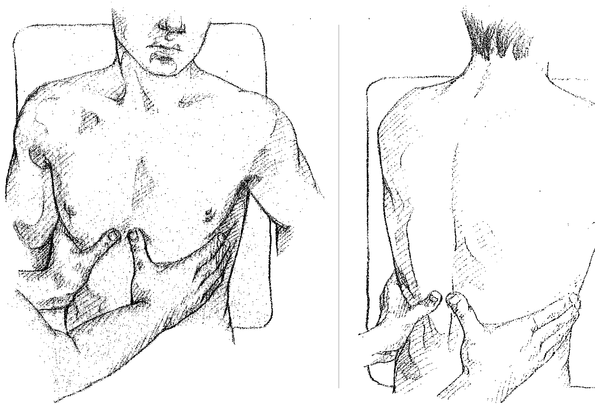
PALPACIÓN · MANIOBRA 4
Bases anteriores y posteriores
Delante, pulgares bajo el xifoides; detrás, bajo la punta escapular. La amplitud se lee en el ángulo.
Fuente / Crédito: Semiotecnia del tórax, cap. 3, figs. 3-21 y 3-22 (PDF adjunto)
SEMIOLOGÍA MÉDICA
18

Slide 19
PALPACIÓN · MANIOBRAS 5 Y 6
Frémito y vibraciones
ENUNCIADO CENTRAL
El frémito se palpa con la cara palmar o el borde cubital de una sola mano, de arriba abajo y en comparación transversal, mientras el paciente pronuncia «treinta y tres».
Las vibraciones vocales son fisiológicamente más notorias en el hemitórax derecho; la maniobra se repite hasta su desaparición, que delimita las bases pulmonares.
Vibraciones pleurales
Roce táctil áspero por pleuras despulidas; se percibe en ambas fases respiratorias, con franco predominio inspiratorio y sin relación con la tos.
Regla de la comparación
Una sola mano, lado a lado y a la misma altura, de arriba abajo: la asimetría es el hallazgo, nunca el valor absoluto de un hemitórax aislado.
SEMIOLOGÍA MÉDICA
19

Slide 20
BLOQUE 3
Percusión: mapeo y timbres
El dedo plexor golpea el dedo plesímetro paralelo a las costillas, o directamente el relieve óseo, para dibujar el mapa acústico del tórax.

Slide 21
PERCUSIÓN
Los timbres del aire
TIMBRE | SUSTRATO BIOFÍSICO | TOPOGRAFÍA Y HALLAZGO
Sonoridad | Resonancia por distensión del parénquima alveolar aireado | Campos de Krönig y dorso hasta las bases; se atenúa en atelectasias y consolidaciones
Hipersonoridad | Tono más grave e intensidad aumentada por exceso de aire | No existe en reposo; aparece en enfisema, crisis asmática y neumotórax
Timpanismo | Sonido musical agudo en cavidad aérea tensa y cerrada | Espacio semilunar de Traube; neumotórax a tensión y cavernas de pared lisa
CONCLUSIÓN EDITORIAL: El aire en exceso agrava el tono; el aire perdido lo apaga. El timbre traduce contenido.
SEMIOLOGÍA MÉDICA
21

Slide 22
PERCUSIÓN
Los grados de la amortiguación
TIMBRE | SUSTRATO BIOFÍSICO | TOPOGRAFÍA Y HALLAZGO
Sonoridad atenuada | Pérdida parcial de la distensión alveolar, sin masa sólida | Disminuye sin llegar al golpe sordo; atelectasias y consolidaciones iniciales
Matidez | Golpe sordo y breve sobre masa sólida desprovista de gas | Desde el 5.º EIC derecho (hígado) y área precordial; consolidación masiva y derrame
Submatidez | Transición acústica entre el aire alveolar y la solidez visceral | 4.º a 5.º EIC derecho y área periprecordial; derrames laminares y condensaciones incompletas
CONCLUSIÓN EDITORIAL: La submatidez es una franja, no un territorio: delata ocupación incompleta.
SEMIOLOGÍA MÉDICA
22

Slide 23
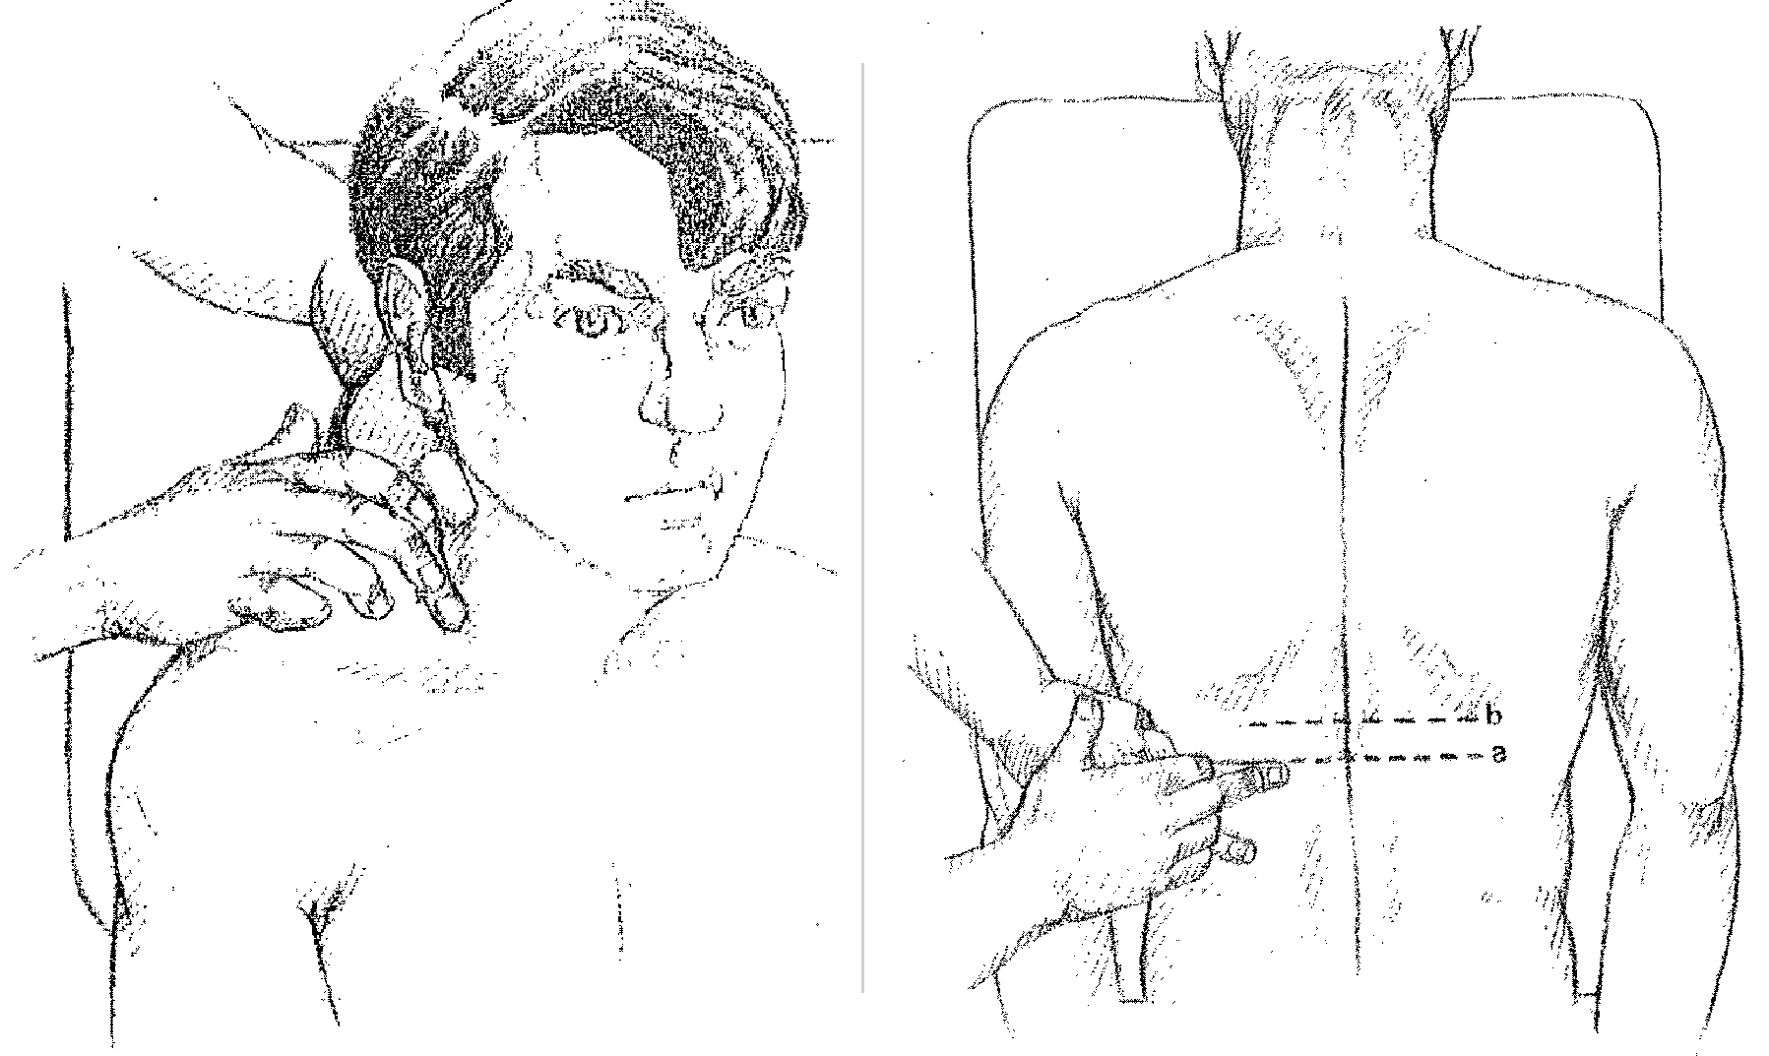
PERCUSIÓN · PROTOCOLO
De los vértices a las bases
Izquierda: campos de Krönig. Derecha: marcas a y b de la matidez en apnea y en espiración máxima, 4 a 6 cm.
Fuente / Crédito: Semiotecnia del tórax, cap. 3, figs. 3-27 y 3-32 (PDF adjunto)
SEMIOLOGÍA MÉDICA
23

Slide 24
PERCUSIÓN · MAPEO
Protocolo de mapeo topográfico
CAMPOS DE KRÖNIG
Plesímetro sobre el trapecio, de la base del cuello al hombro; la sonoridad queda entre la matidez cervical y el tercio externo clavicular.
DORSO Y BASES
Percusión descendente interescapulovertebral y subescapular; la matidez basal excursiona de 4 a 6 cm entre apnea y espiración máxima.
TÓRAX ANTERIOR
Desde la línea hemiclavicular: sonoridad hasta el 4.º EIC derecho y matidez por debajo; a la izquierda, matidez cardíaca y timpanismo de Traube.
ESQUELETO ÓSEO
Esternón de la horquilla al xifoides y columna de C7 a T12: sonoros si no hay lesión ni ocupación de la medular.
SEMIOLOGÍA MÉDICA
24

Slide 25
BLOQUE 4
Auscultación
Paciente sentado, tórax descubierto y respiración bucal ligeramente profunda; secuencia simétrica y descendente por cara anterior, posterior y regiones laterales.

Slide 26
AUSCULTACIÓN
Ruidos respiratorios normales
RUIDO | ORIGEN | DÓNDE Y CRONOLOGÍA
Respiración brónquica | Flujo aéreo turbulento traqueobronquial | Hueco supraclavicular y dorsal superior (T1-T4); espiración más áspera y prolongada
Murmullo vesicular | Distensión alveolar periférica | Fosas infraclaviculares, axilas y bases interescapulares; inspiración:espiración de 5:1
Respiración broncovesicular | Superposición acústica de ambos componentes | Articulaciones esternoclaviculares e interescapulovertebral superior
CONCLUSIÓN EDITORIAL: Oír respiración brónquica donde corresponde murmullo vesicular ya es patología.
SEMIOLOGÍA MÉDICA
26

Slide 27
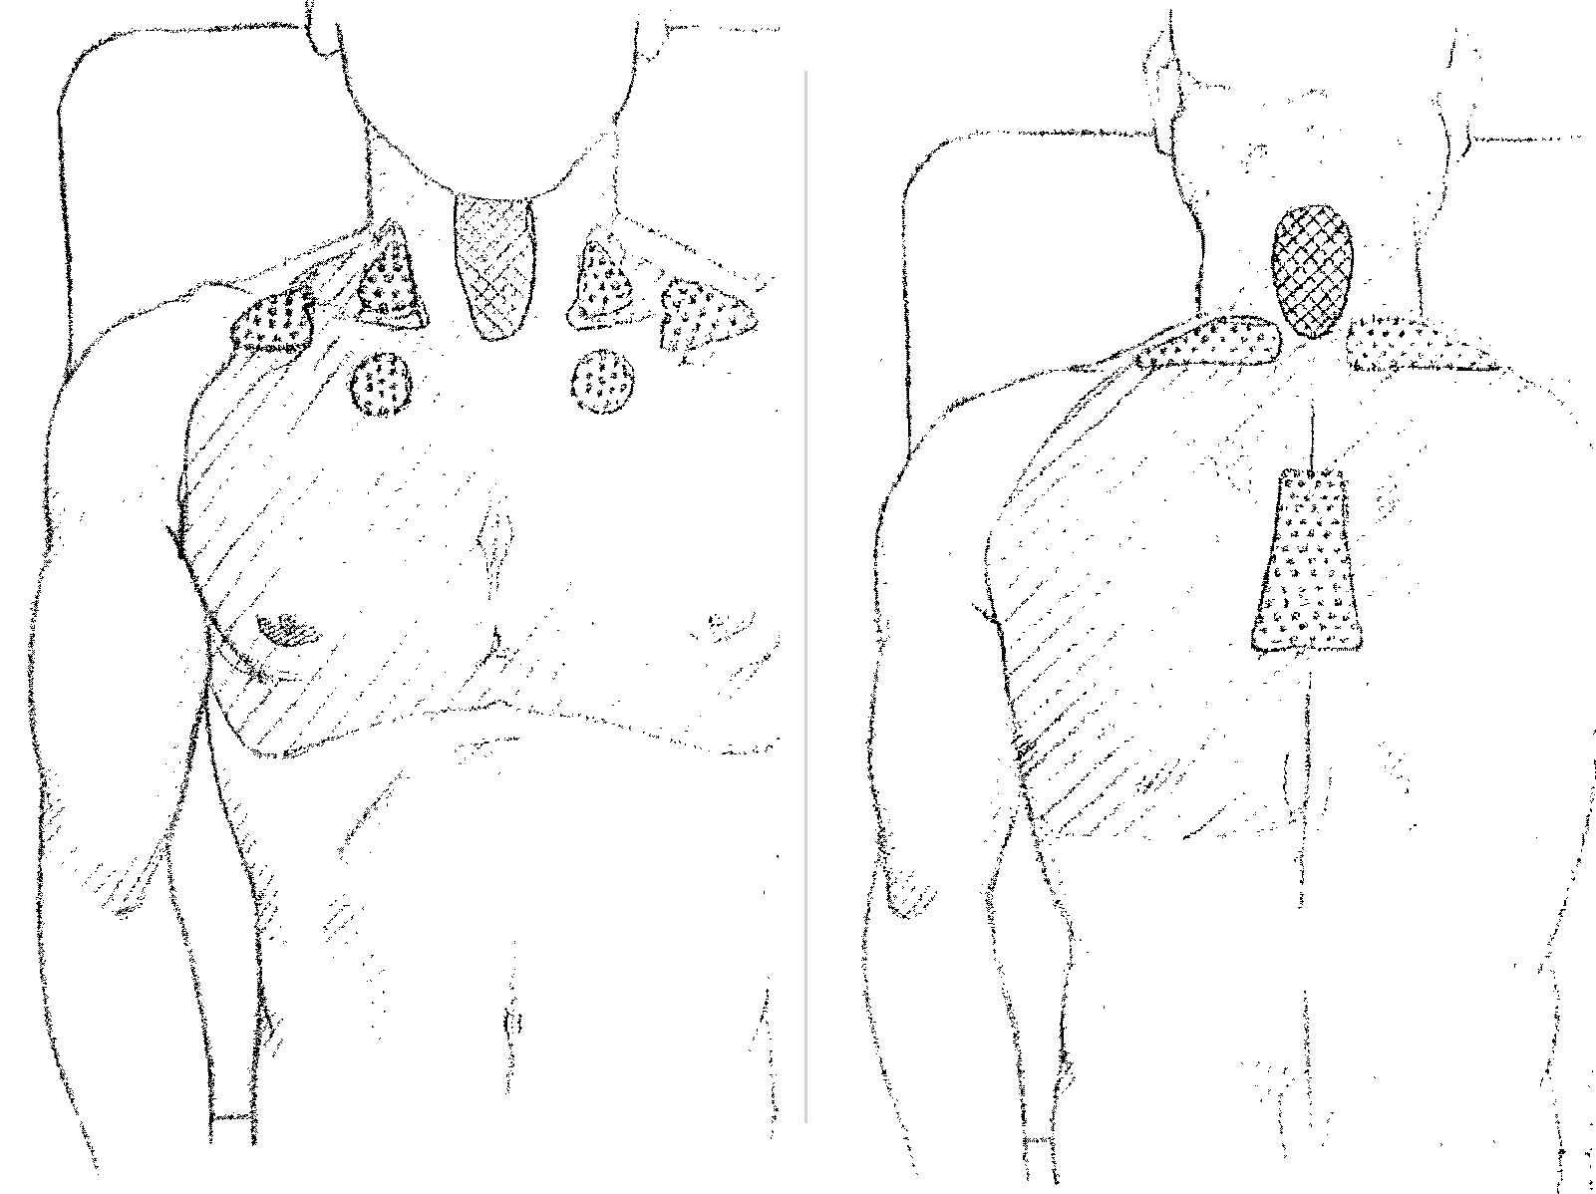
AUSCULTACIÓN · MAPA
Dónde suena cada ruido
Cuadriculado: brónquica; punteado: broncovesicular; rayado: murmullo vesicular, anterior y posterior.
Fuente / Crédito: Semiotecnia del tórax, cap. 3, figs. 3-34 y 3-35 (PDF adjunto)
SEMIOLOGÍA MÉDICA
27

Slide 28
AUSCULTACIÓN
Soplos patológicos
SOPLO | MECANISMO | CLAVE DE RECONOCIMIENTO
Tubario | Respiración brónquica en área alveolar por condensación con bronquio permeable | Se ausculta periférico, donde debería oírse murmullo vesicular
Pleurítico | Variante del brónquico sobre el límite superior de un derrame pleural | Predominio espiratorio y timbre suave en la vocal «e»
Cavernoso | Transmisión hueca de baja frecuencia amplificada por una caverna pulmonar | Sonoridad profunda, como soplar dentro de un tubo
Anfórico | Cavernoso con timbre metálico por resonancia en gran cavidad de pared tensa | Timbre metálico; puede adquirirlo la tos
CONCLUSIÓN EDITORIAL: La condensación conserva el bronquio; el derrame lo aleja del estetoscopio.
SEMIOLOGÍA MÉDICA
28

Slide 29
AUSCULTACIÓN
Adventicios: continuos y discontinuos
CONTINUOS
DISCONTINUOS
Roncus y sibilancias
Crepitantes y burbujas
• Roncus: grave y ronco, en ambos tiempos, por secreción viscosa en vía mayor.
• Sibilancias: agudo y musical, por broncoespasmo y estenosis de vía pequeña.
• La sibilancia predomina al final de la espiración; el roncus no respeta el tiempo.
• Ambos cambian o ceden con la tos: la vía aérea se limpia, el parénquima no.
• Crepitantes: breves, homogéneos y finos en el pico inspiratorio; la tos no los cambia.
• Burbuja: gruesa, mediana o fina, en ambas fases, por aire que pasa en medio líquido.
• Los húmedos se movilizan con la tos; los crepitantes, en cambio, son inmodificables.
• Frotes: crujido bifásico de cuero seco, sin cambios con la tos y más intenso al presionar.
SEMIOLOGÍA MÉDICA
29

Slide 30
AUSCULTACIÓN
La voz y la tos como pruebas
SIGNO | QUÉ SE OYE | DÓNDE APARECE
Broncofonía | Resonancia vocal aumentada, sin que se distingan las sílabas | Consolidación; la voz gana cuerpo sobre el foco
Pectoriloquia | Palabras nítidas y articuladas al hablar | Condensación con bronquio permeable; áfona si se susurran
Egofonía | Voz temblorosa, nasal y entrecortada, en «e» | Borde superior de una colección pleural líquida
Respuesta a la tos | Moviliza o borra ruidos húmedos y roncus | Estrena timbre cavernoso o anfórico tras toser
CONCLUSIÓN EDITORIAL: La tos es la maniobra que separa lo que está en la vía de lo que está en el parénquima.
SEMIOLOGÍA MÉDICA
30

Slide 31
INTEGRACIÓN
Pregunta de examen oral
EXAMEN ORAL
RESPUESTA MODELO
ALTA
El derrame desplaza el parénquima y crea un límite líquido: matidez, soplo pleurítico y egofonía sobre el borde superior. La consolidación conserva el bronquio permeable: soplo tubario, broncofonía y pectoriloquia sobre el foco.
Hay matidez basal derecha. A la auscultación el murmullo está abolido y aparece un soplo con timbre en «e». ¿Derrame pleural o consolidación neumónica?
NOTA DEL EXAMINADOR
Se espera que nombre el límite superior del derrame y que separe soplo pleurítico de tubario antes de pedir imagen.
SEMIOLOGÍA MÉDICA
31

Slide 32
CIERRE
Glosario mínimo
GLOSARIO
SONORIDAD
SUBMATIDEZ
Resonancia del parénquima alveolar aireado; timbre normal del tórax.
Transición entre sonoridad y matidez; ocupación parcial del parénquima.
HIPERSONORIDAD
BRONCOFONÍA
Tono más grave e intenso por exceso de aire: enfisema, asma, neumotórax.
Resonancia vocal aumentada sin que se distingan las sílabas.
TIMPANISMO
PECTORILOQUIA
Sonido musical agudo de una cavidad aérea tensa y cerrada.
Transmisión nítida y articulada de las palabras; áfona si son susurradas.
MATIDEZ
EGOFONÍA
Golpe sordo y breve sobre masa sólida sin gas: hígado, derrame, consolidación.
Voz temblorosa y nasal en el borde superior de una colección pleural líquida.
SEMIOLOGÍA MÉDICA
32

Slide 33
FUENTE
Origen del texto y de las figuras
REFERENCIAS · 8
1.
Semiotecnia del tórax: aparato respiratorio. Capítulo 3, pp. 9-21 (PDF adjunto).
5.
Percusión: figs. 3-27 y 3-32, pp. 19-20; auscultación: figs. 3-34 y 3-35, p. 21.
2.
Inspección y pared: figs. 3-1, 3-3 y 3-8, recortadas de las pp. 11-13 del capítulo.
6.
Las láminas se extrajeron del escaneo 1-bit del PDF sin remuestreo: tools/extract_figures.py.
3.
Cadenas ganglionares: figs. 3-12 y 3-13, pp. 14-15; mano de escultor: fig. 3-9, p. 14.
7.
En los cortes transversales, línea continua = tórax normal; discontinua = deformidad.
4.
Resistencia y expansión: figs. 3-18 y 3-19, p. 16; bases: figs. 3-21 y 3-22, p. 17.
8.
El texto de cada diapositiva condensa el capítulo; las cifras (4-6 cm, 5:1, T1-T4) son las del original.
SEMIOLOGÍA MÉDICA
33

